Slide 1
JAVA BASICS
Robert Jadoenandansing (+2669)
Justin van der Zee (+2477)
Calvin Richardson (+4799)
Notes:
Installatie allemaal af?
Voorstellen + wat weet je
Onderbreek vooral als je vragen hebt.
Agenda vertellen

Slide 2
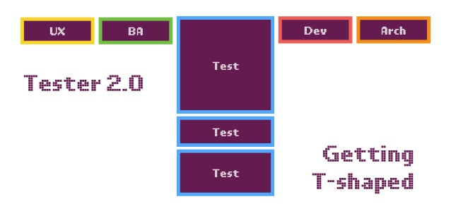

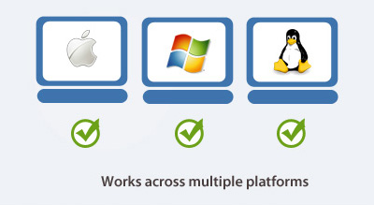

Waarom JAVA als tester?
T-shaped
Tooling
Meest gebruikt
Top 3 klantvraag
Notes:
Kun je nog zonder? → Ja daar is nog wel vraag naar, maar daar is vaak specifieke domein kennis voor vereist.

Slide 3
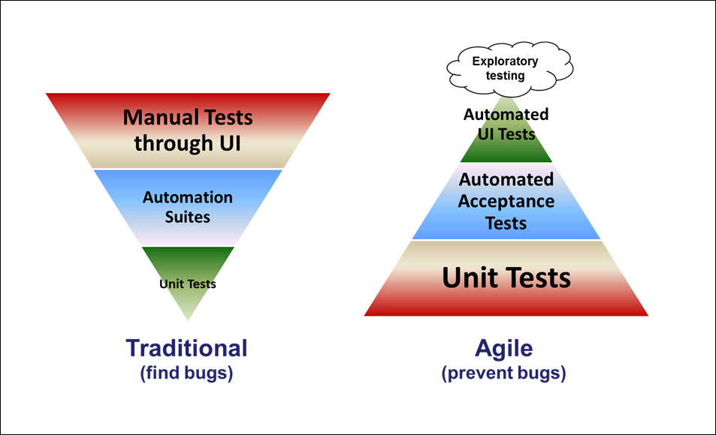
Waarom JAVA als tester?
Notes:
Stel je voor dat je regressive set nog niet geautomatiseerd is → (Ik geef hier zelf een voorbeeld over mijn tijd bij KPN en een niet geautomatiseerde regressieset)

Slide 4
Doel van deze workshop?
Jullie kennen al wat basis vaardigheden van JAVA (Duuuh)
Jullie zijn zo enthausiast mogelijk over JAVA
Jullie vallen in een gesprek over JAVA niet gelijk door de mand
Jullie hebben wat handvatten om mee verder te gaan als je wilt.
Jullie rollen makkelijker door andere workshops heen
Notes:
Stel je voor dat je regressive set nog niet geautomatiseerd is → (Ik geef hier zelf een voorbeeld over mijn tijd bij KPN en een niet geautomatiseerde regressieset)

Slide 5


Wat heb je geinstalleerd?
Notes:
Wat is intelliJ → Helpt je bij het coderen, herkent fouten en maakt woorden voor je af.
Wat is JDK → begrijpt JAVA en vertaalt dit naar machine code (kan ook een tv, telefoon o.i.d. zijn)

Slide 6
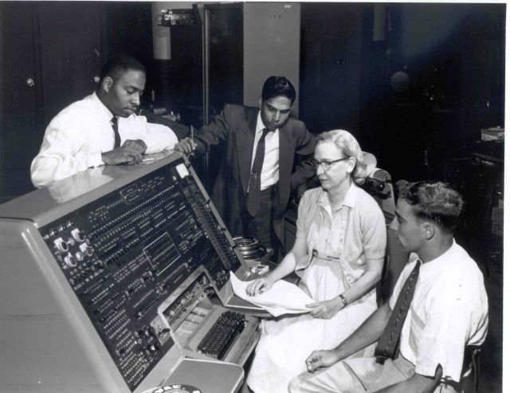
Hello world!
Notes:
Traditie benoemen.
Live :Project aanmaken → MET TEMPLATE → Hello world voor doen en runnen.
Zeggen dat we dit project voor avond 2 ook weer nodig hebben

Slide 7
Comments
Single-line comment
Multi-line comment
Shortkey
Notes:
Live voordoen.
Bedoeld om voor jezelf aan te maken en het nut in de praktijk.

Slide 8
Datatypes
int → (int mijnInt = 6;)
Double → (double mijnDouble = 4.1;)
String → (String mijnString = “Ik ben een String”;)
Boolean → (boolean mijnBoolean = true;)
Naming convention (CamelCase)
Notes:
Live voordoen van een int en een comment, meer niet.
Benoemen ;
OPDRACHT 1
Declareer alle types variabelen en print ze uit in de command line.

Slide 9
Operators
Arithmetic | + | - | * | /
Relational | < | > | <= | >= | == | !=
Logical | && | ||
In-/Decrement | ++ | --
Notes:
Live een calculatie + met int doen en uitprinten
een vergelijking doen tussen twee cijfers met een > → levert boolean op
een logical vergelijking doen, twee booleans met elkaar
een cijfer ophogen met increment
Geen opdracht, maar KAHOOT

Slide 10


Slide 11
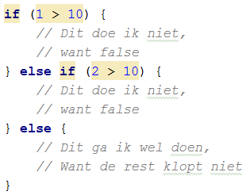
If-else
Notes:
Opdracht 2
Gebruik int x om in een if-else te bepalen of deze groter of kleiner is dan 25 en dan wat uit te printen.

Slide 12
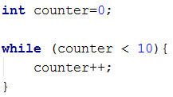

While / for-loop
Notes:
Opdracht 3
Maak een while loop die een getal keer twee doet, dit opslaat en nog 9 keer doet.
Maak een while loop die het getal twee tot de macht 8 doet
Opdracht 4
Maak een for loop, die elke iteratie een berekening uitvoert met een double x i. Dit uitprint en wanneer het hoger is dan 20 roept: Eureka!, dit koste me … aantal interaties.

Slide 13
Scanner
Notes:
Scanner
Theorie
Import (Java.util.Scanner)
Opslaan van input in variabele
Opdracht
Maak een nieuwe class genaamd Scanner met een main method.
Vraag de gebruiker met behulp van de scanner om de volgende gegevens en sla deze op in de best mogelijk passende variabele:
Naam
tussenvoegsel
Achternaam
Bent u een man?
Leeftijd
Bruto Salaris (per maand) (fictief uiteraard ;) )
Geef de gegevens aan het einde terug aan de gebruikers, maar met een bruto jaarsalaris i.p.v. maand salaris

Slide 14

Opdracht
Notes:
Scanner
Theorie
Import (Java.util.Scanner)
Opslaan van input in variabele
Opdracht
Maak een nieuwe class genaamd Scanner met een main method.
Vraag de gebruiker met behulp van de scanner om de volgende gegevens en sla deze op in de best mogelijk passende variabele:
Naam
tussenvoegsel
Achternaam
Bent u een man?
Leeftijd
Bruto Salaris (per maand) (fictief uiteraard ;) )
Geef de gegevens aan het einde terug aan de gebruikers, maar met een bruto jaarsalaris i.p.v. maand salaris

Slide 15
Vooruitblik
Class en methods
String manipulatie
Array
Notes:
Scanner
Theorie
Import (Java.util.Scanner)
Opslaan van input in variabele
Opdracht
Maak een nieuwe class genaamd Scanner met een main method.
Vraag de gebruiker met behulp van de scanner om de volgende gegevens en sla deze op in de best mogelijk passende variabele:
Naam
tussenvoegsel
Achternaam
Bent u een man?
Leeftijd
Bruto Salaris (per maand) (fictief uiteraard ;) )
Geef de gegevens aan het einde terug aan de gebruikers, maar met een bruto jaarsalaris i.p.v. maand salaris

Slide 16
JAVA BASICS (avond 2)
Robert Jadoenandansing (+2669)
Justin van der Zee (+2477)
Calvin Richardson (+4799)
Notes:
Slides van vorige avond doorlopen

Slide 17
Herhaling
System.out.println(“Hello world!”);
Comments
Datatypes (int, double, boolean, String)
Operators (<, >, <=, >=, &&, ||, etc…)
If else
While loop
Scanner

Slide 18
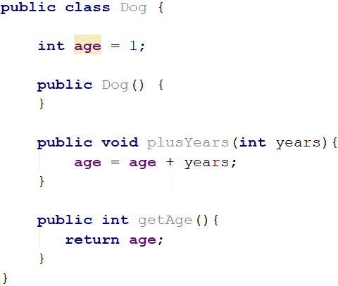

Class en method
Notes:
Class :
Public – access modifier uitleggen
Class – want is een class
Naam – Naamgeving van de class, moet hezelfde zijn als de naam van het bestand (bij public).
Constructor :
Public – access modifier uitleggen
Method:
Public – wederom acces modifier
Void / int – return type, uitleggen dat dit hetgene is dat de methode terug geeft.
Return type age
Naam – Naamgeving method
(int years) – parameters van de method
Overig:
Code blocks (curly brackets)
Method scope van age
Method scope van height
Plaatje 2:
Instantieren class uitleggen
Aanroepen van methodes binnen main class uitleggen.

Slide 19
Nu samen een kat
Notes:
Class :
Public – access modifier uitleggen
Class – want is een class
Naam – Naamgeving van de class, moet hezelfde zijn als de naam van het bestand (bij public).
Constructor :
Public – access modifier uitleggen
Method:
Public – wederom acces modifier
Void / int – return type, uitleggen dat dit hetgene is dat de methode terug geeft.
Return type age
Naam – Naamgeving method
(int years) – parameters van de method
Overig:
Code blocks (curly brackets)
Method scope van age
Method scope van height
Plaatje 2:
Instantieren class uitleggen
Aanroepen van methodes binnen main class uitleggen.

Slide 20
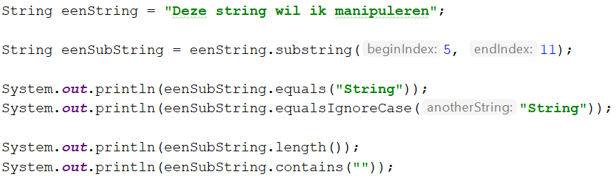
String manipulatie
Notes:
Substring
Equals
Length
Contains
Opdracht:
Maak een nieuwe class voor deze opdracht
Maak in die class een String variabele naam, bv. “Justin van der Zee”
Vertel de gebruiker wat de totale lengte is van de hele naam
Controleer of de leeftijd groter of gelijk is dan de lengte van de totale naam en communiceer daar iets over richting de gebruiker.
Vertel de gebruiker de totale naam, maar in volledig hoofdletters en sla dit op in een nieuwe variabele
Controleer of er een letter “e” in de totale naam voorkomt en als dit zo is, communiceer dan niets daarover richting de gebruiker. (denk aan hoofdletters)

Slide 21
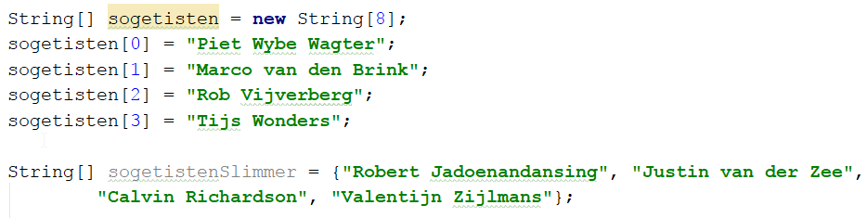
Array
Notes:
Instantieren array:
String [] – Type van de array, waarbij brackets aangeven dat het om een array gaat (lees het ook zo)
Naam – Naam van de array
New String[8] – Wederom het aanroepen met new maar let vooral op de acht die de grote van de array aangeeft.
Daarna het vullen and de array.
Array 2:
Een iets slimmere manier van het meegeven van de waardes van de array, zo wordt ook gelijk de meest effieciente grote van de array bepaald.
Opdracht:
Maak een nieuwe class genaamd Bank
Deze heeft maar 1 method, namelijk doeStortingen(Array).
bij het aanroepen van deze methode geeft je dus een array mee als parameter.
De methode print bij het aanroepen elke regel van de array uit,
Maak in de main method een array aan waarmee je de nieuwe doeStortingen methode aanroept.
Optioneel:
je weet niet hoeveel entry’s de array zal hebben in de methode, dus je moet loopen om ze allemaal uit te printen.
Maak een wachtrij array aan waar je drie mensen in stopt.

Slide 22
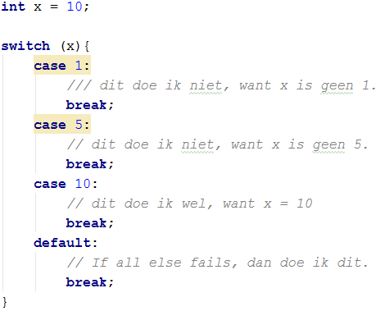
Switch
Notes:
Opdracht 2
Maak een switch met een String, deze zet afhankelijk van de case een waarde voor int x;

Slide 23
Mogelijk sogeti JAVA pad
JAVA basics
PluralSight/ programming by doing
OCA
TAKT 1 (deels overlap)
Head first JAVA

Slide 24
Vooruitblik
Cucumber / Auto IT
Andere testtooling
Notes:
Scanner
Theorie
Import (Java.util.Scanner)
Opslaan van input in variabele
Opdracht
Maak een nieuwe class genaamd Scanner met een main method.
Vraag de gebruiker met behulp van de scanner om de volgende gegevens en sla deze op in de best mogelijk passende variabele:
Naam
tussenvoegsel
Achternaam
Bent u een man?
Leeftijd
Bruto Salaris (per maand) (fictief uiteraard ;) )
Geef de gegevens aan het einde terug aan de gebruikers, maar met een bruto jaarsalaris i.p.v. maand salaris

